Slide 1
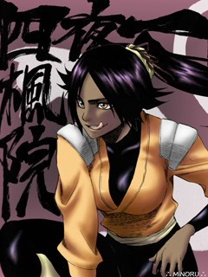
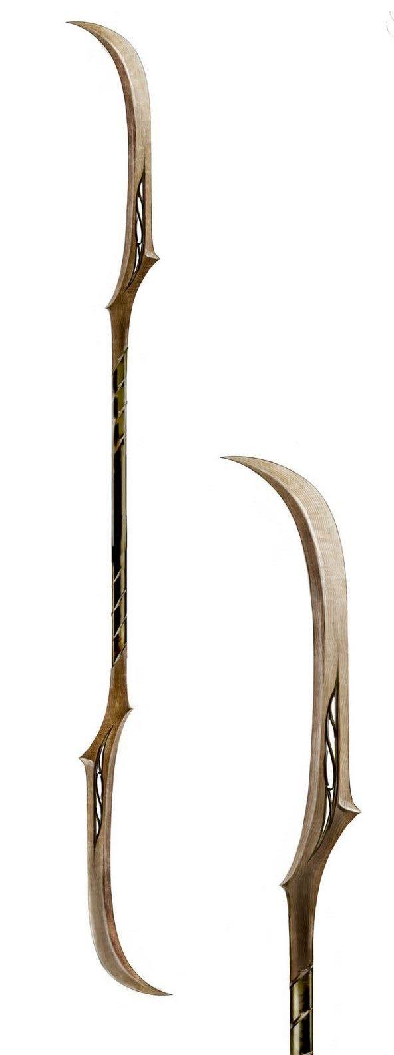
作者
緒方貴之
キャラ名
アテナ
ランク
設定なし
性別
女・男
ジョブ
ウォーリア
所持武器
槍
モーション
両手槍
種族
人間
キャッチコピー
絶対的自信の女戦士
【外見について】
【外見参考画像】
スリーサイズ（B・W・H） | 84.56.78
年齢 | ２７
体重 | 54
頭身イメージ | ６等身くらい
既存キャラクターイメージ | ーーー
顔つき | 整っている。いつも余裕ぶって笑っている
目つき 目色 | つり目
髪型 髪色 | 黒紙、長い髪を縛っている
斬る、突く、叩く。武器を振り回して、舞うように戦う。一対多の戦闘が得意。
【内面について】
キャラ属性
性格 | 頭は良くない。勝ち気な性格
ギャップ面 | オバケが怖い
趣味・特技 | 運動、身体を使うこと
好き | 食べること、身体を動かすこと
嫌い | 勉強、頭を使うこと
セリフ例・語尾 | 男っぽい言葉遣い。
口癖 | ま、こんなとこかな。
余裕のある顔。
【立ちポーズについて】
俊敏に振り回せそうな武器

Slide 2
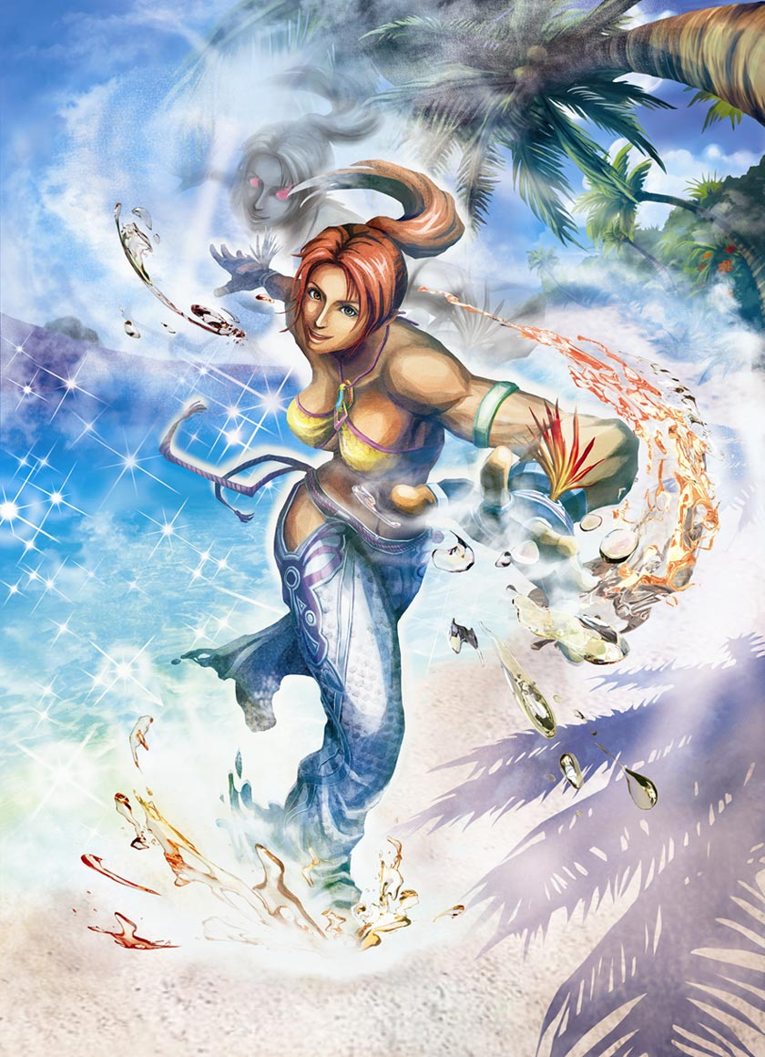
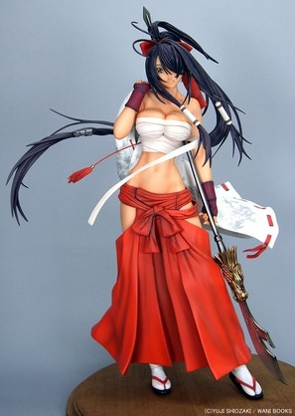
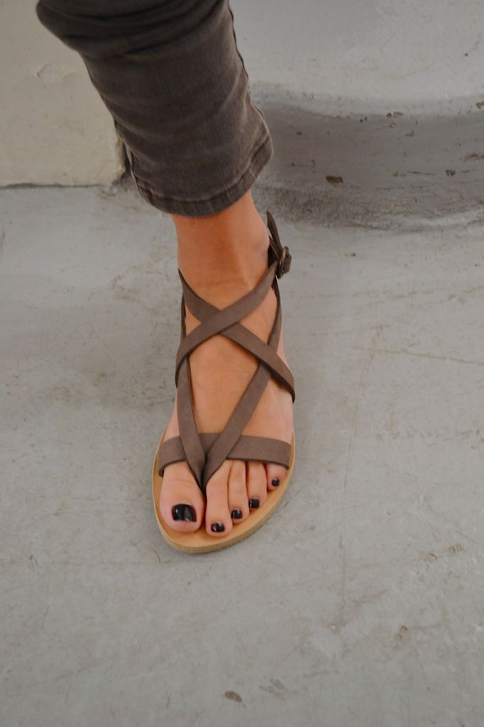
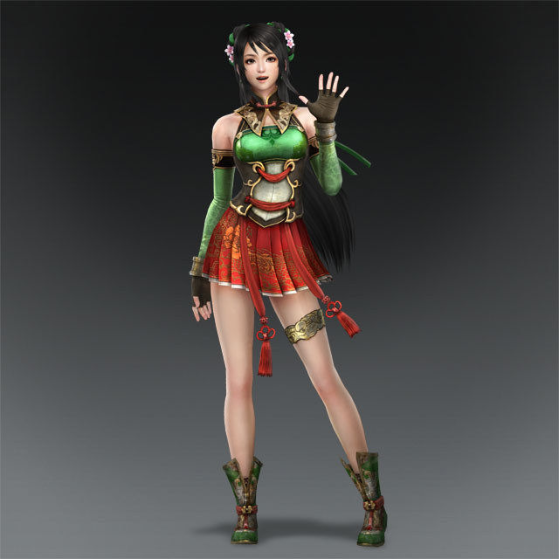
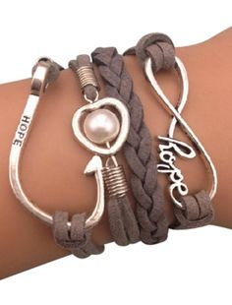
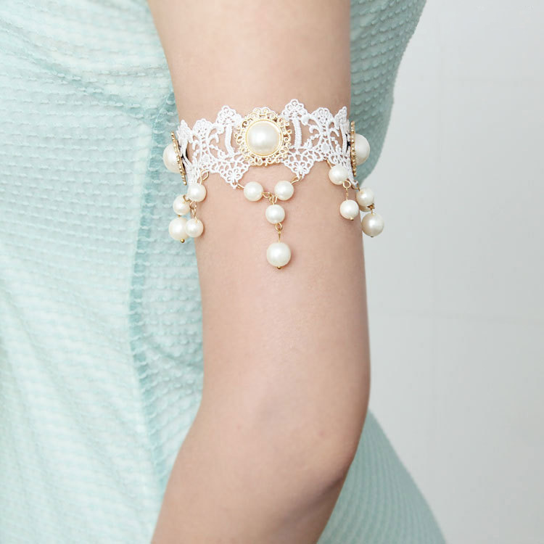
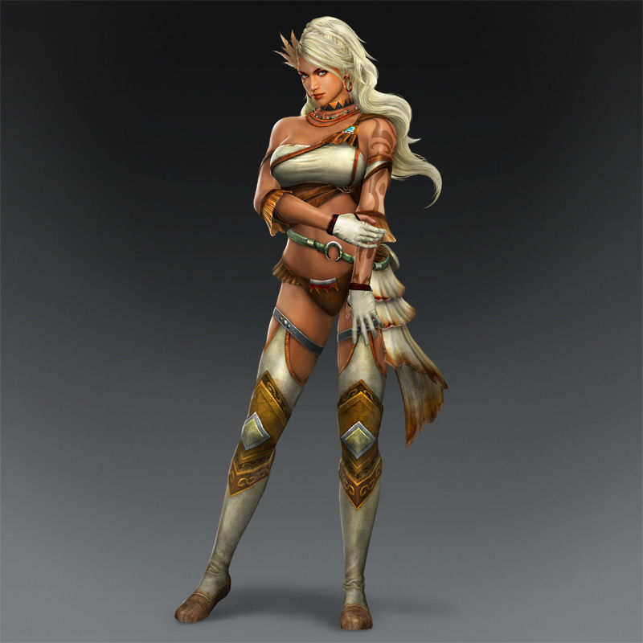
動きやすい服。上は、身動きしやすい服、下はだぼだぼした服。
ズボンイメージ
靴イメージ
腕の装飾イメージ

